Slide 1
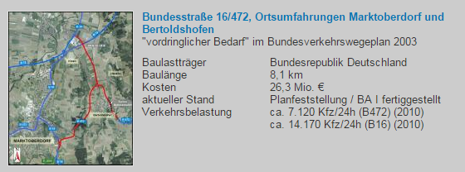

Slide 2
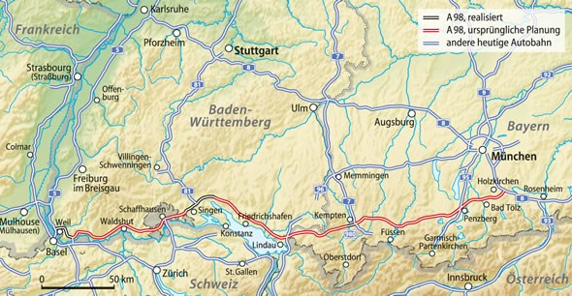
Ursprünglich geplante Voralpenautobahn A98
Die Planungen der Fernstraße stammen aus den 1960er Jahren, diese sollte ursprünglich von Weil am Rhein bis zur A 8 bei Irschenberg verlaufen. Der größte Teil davon wurde aber aufgegeben.

Slide 6
Die Bundesstraße 472 ist ein Teil der ehemals geplanten Voralpenautobahn A98. Die B 472 beginnt bei Marktoberdorf / Ostallgäu und endet am Irschenberg mit einer Länge von 128,4 Straßenkilometern.
Im Verlauf der letzten Jahrzehnte wurden aufgrund der großen wirtschaftlichen und verkehrspolitischen Bedeutung dieser Bundesstraße mehrere Ortsumgehungen verwirklicht.
So werden mittlerweile von West nach Ost die Ortschaften Schongau / Peiting, Peißenberg, Habach, Bichl sowie Bad Tölz, Greiling und Reichersbeuern umfahren.
Die Planungen in den 1960er Jahren sahen vor, eine Voralpenautobahn (von Weil am Rhein bis zum Irschenberg) zu verwirklichen. Dieses Vorhaben wurde aufgrund partei- und gesellschaftspolitischer Interventionen wieder verworfen.
(Quelle: Wikipedia)

Slide 7
Die Staatsstraße 2365 beginnt im Nordwesten am Waakirchner Löwendenkmal und endet nach ca. 5,5 km im südöstlichen Bereich in Gmund am Tegernsee (Hauptteil), der zweite Teil der Straße verbindet die Bundesstraße B318 in Dürnbach mit der B472 an der Einmündung der Firma Auto Weingand (Länge ca. 2,8 km).
Durch bauliche Veränderungen an der Kreuzung Waakirchen / Marienstein / Hauserdörfl im September 2013 konnte ein Unfallschwerpunkt im Bereich der Staatsstraße 2365 entschärft werden.
(Quelle: Medieninformationen aus der Region)

Slide 8
Ihre Meinung ist uns wichtig!

Slide 9
Abgase – Dieselmotoremissionen
Abgase von Kraftfahrzeugen bestehen aus einer Vielzahl von Substanzen, die bei der Verbrennung des Kraftstoffes im Motor entstehen.
Wesentliche Schadstoff-Komponenten
Kohlenmonoxid (CO) Stickoxide (NOx) Partikel (in Dieselabgasen: Dieselruß - DME) Kohlenwasserstoffe (HC) Aldehyde Kohlendioxid (CO2)
Schädliche Wirkungen
Die genannten Komponenten haben schädliche Wirkungen auf die Gesundheit des Menschen und/oder auf die Umwelt.
DME ist im Verdacht, beim Menschen Krebs zu erzeugen.
CO schränkt den Sauerstofftransport im Blut stark ein und kann zu erheblichen Schäden an Gehirn, Herz und anderen Organen führen.
Stickoxide schädigen die Atemwege, sind Hauptverursacher des Waldsterbens und tragen zum so genannten Sommer-Smog (Ozonbildung) bei.
CO2 ist als so genanntes Treibhausgas in aller Munde.

Slide 10
Stickoxide schädigen die Gesundheit von Mensch und Tier auf vielfache Weise. Sie reizen die Schleimhäute der Atemwege und der Augen. Laut Umweltbundesamt können Husten sowie Atem- und Augenbeschwerden auftreten. Vor allem für Asthmatiker sind die Gase problematisch. Bei zu hohen Konzentrationen steigt das Risiko für Herz- und Kreislauferkrankungen wie Schlaganfälle. Hohe Stickoxidwerte können außerdem Kopfschmerzen und Schwindel auslösen. Die Gase tragen zudem zur Entstehung von bodennahem Ozon und Feinstaub bei.

Slide 11
Die durch Feinstaub für die Bevölkerung resultierenden gesundheitlichen Folgen werden durch Schätzung der Krankheitslast ermittelt. Die Ergebnisse dienen u.a. zur Bewertung der Effekte von Maßnahmen zur Verbesserung der Luftqualität. Die vorliegenden Schätzungen kommen zum Ergebnis, dass im Zeitraum 2007-2013 im Mittel jährlich etwa 46.000 vorzeitige Todesfälle durch Feinstaub verursacht wurden.

